Slide 1
Шолом-Алейхем (1859–1916).
«Тев’є-молочар».
Тема історичного зламу, який пройшов крізь долю людини і народу на межі XIX–XX ст.
Шолом-Алейхема «Тев’є-молочар»: філософські проблеми твору. Образна система твору.

Slide 2
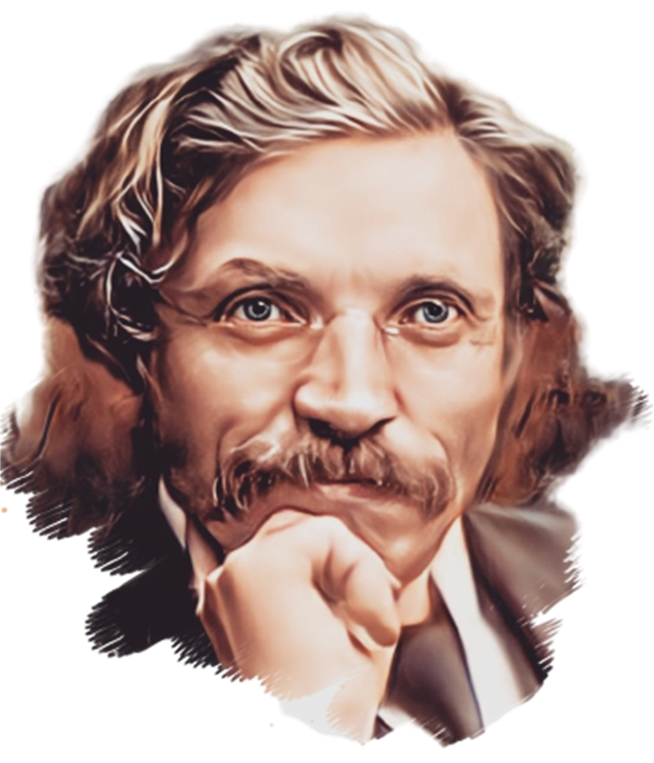
Розповідь звичайного селянина Тев'є про своє життя, про родину, про різні пригоди, на перший погляд, простодушна, часом смішна, часом вигадлива.
За всім цим криється глибока життєва мудрість, бачення героєм глибоких філософських проблем, над якими людина розмірковує усе життя: сенсу буття, удачі і невдачі, волі Божої та людської, багатства і бідності.
ТЕМИ ТВОРУ - історія життя бідного єврея Тев'є;показ життя єврейського життя на прикладі родини Тев'є; вибір життєвого шляху; ставлення до шлюбу.
https://www.ukrlib.com.ua/review-zl/printit.php?tid=10937

Slide 3
Проблематика твору “Тев'є - молочар”
Морально-етичні проблеми | Уявлення про хороше і погане, правильне і неправильне, добро і зло. | Ставлення до далеких родичів і до всіх євреїв як до близьких, до рідних; вияв гостинності; прощення провит та ін.
Психологічні проблеми | Ставлення до інших, до різних подій і неприємностей, до дотримання іншими норм поведінки | Тев'є за свої послуги просить мало й щиро радіє з того, що його цінують; думає, як не шокувати дружину відмовою від пропозиції мясника; з розумінням ставиться до вибору дочок.
Філософські проблеми | Життя і смерть, віра, сенс буття, щастя, багатство і бідність, національність. | Вірить у Бога і покладається на нього у всіх своїх справах; хоча інколи дорікає йому за ті випробування, які він йому посилає.

Slide 4
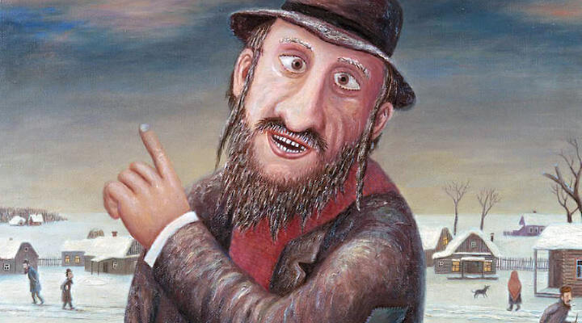

Паспорт твору
Автор – Шолом Алейхем
(Шолом Нохумович Рабинович)
Рік написання -1894—1914
Рід – епос
Жанр – новелістична повість
Напрям – реалізм
Тема: розповідь про трагічні події в житті єврейського народу в першому десятилітті ХХ ст.
Ідея: зображення стійкості людського духу перед обличчям життєвих негараздів.
Головна ідея: показ “маленької” людини з народу, показ невичерпності і сили народного гумору
“Тев’є-молочник” головні герої:
Тев’є,Голда,Цейтл,Голд,Хава,Шпринця,
Бейлка

Slide 5
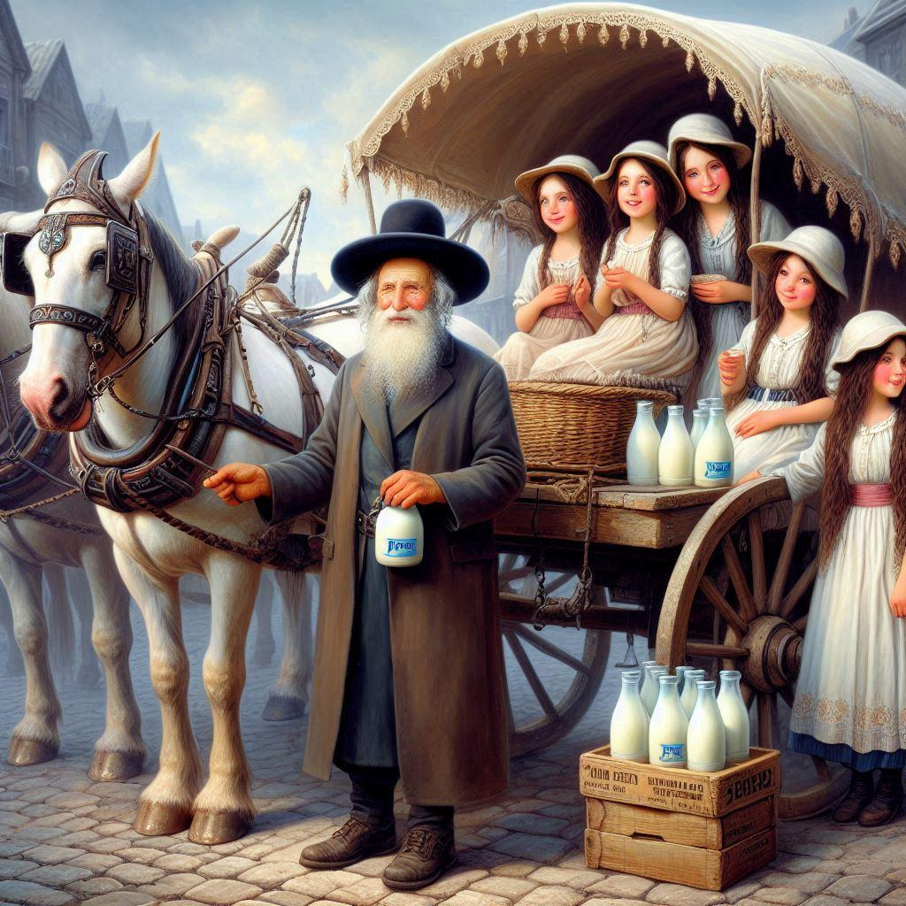
Цикл складається з 8 оповідань:
Велика удача
Химери
Теперішні діти
Годл
Хава
Шпринця
Тев’є їде до Палестини
Іди геть!
https://www.ukrlib.com.ua/world/printit.php?tid=1279

Slide 6
Вправа. “Продовжте речення…”
1. Справжнє ім'я Шолом-Алейхема – …
2. Шолом-Алейхем в перекладі означає – …
3. Народився письменник в місті …
4. Навчався в хедері – …
5. Після закінчення навчання в училищі отримав професію … .
6. Проживав і працював у містах України: …
7. Ім'я дружини Шолом-Алейхема … .
8. Він розбагатів завдяки ….
9. Збанкрутував, тому що … .
10. Назвіть перші твори …
11. Твір, який став досягненням в жанрі роману …
12. Назвіть причини, які змусили сім'ю залишити Україну …
1. (Рабинович Шолом Нохумович).
2. («Мир Вам» або «Доброго дня!»).
3. (Переяслав).
4. (єврейській релігійній початковій школі).
5. (учитель).
6. (Лубни, Біла Церква).
7. (Ольга).\
8. (спадку, який отримала дружина).
9. (грав на біржі).
10. (повість «Два камені» та оповідання «Вибори»).
11. («Блукаючі зірки»).
12. (революційні події, єврейські погроми 1905 року).

Slide 7

Проблема “Тев'є-молочар”. Характеристика образів.
Автор (Шолом-Алейхем) – мудрий, співчутливий, спостережливий, має почуття гумору
Голда – турботлива, любляча, вважає за щастя заможне життя, а не шлюб у любові; дуже релігійна, тому не може простити Хаві її зраду вірі. Голда помирає, так і не змирившись із загибеллю Шпринці
Цейтл – відмовляє заможному залицяльникові, не хоче багатства: вона готова їсти раз на три дні, але вийти за коханого. Жінка щаслива з чоловіком, хоча живуть вони злиденно. Після смерті чоловіка Цейтл разом з дітьми повертається до батька
Годл – закохалася у бідного студента, що навчав грамоти дітей Тев’є. Молоді справляють тихе весілля, після чого Перчик відразу їде. Незабаром і Годл вирушає за чоловіком: він перебуває на засланні за революційну діяльність

Slide 8
Проблема “Тев'є-молочар”. Характеристика образів.
Хава – дівчина закохалася в представника іншої віри. Батько попереджає доньку, щоб вона трималася від православного писаря подалі, адже у Священному Писанні сказано, що кожен повинен шукати собі рівню. Хава не згодна: люди самі поділили себе на євреїв і неєвреїв, багатих і жебраків. Заради коханого Хава змінює віру
Шпринця – дівчина закохується у сина багатої вдови Арончика. Рідні хлопця роблять все, щоб розлучити молодих, підштовхнувши нещасну дівчину до самогубства
Бейлка – п’ята, найкрасивіша, дочка Тев’є, вибирає багатого жениха, підрядника, хоча не любить його. Тев’є намагається відмовити дочку виходити заміж за розрахунком, але Бейлка каже, що зараз інші часи і треба думати про себе. Проте дівчина дуже нещаслива у шлюбі, ллє сльози й до, і після весілля
Кожен із героїв шукає своє щастя, але бачить його по-різному. Старша сестра відмовляється від заможного життя заради коханого чоловіка, друга — через кохання закінчує життя самогубством, інша — зраджує віру, а наймолодша, відповідно до віянь нового часу, обирає сите, заможне життя без любові

Slide 9
Шолом-Алейхем (1859–1916).
«Тев’є-молочар».
Народний гумор. Сучасні інтерпретації твору в театрі, кіно та інших видах мистецтва

Slide 10
Сум - найбільший гріх, але на долю єврея Тев'є випало стільки випробувань і бід, що навіть дивно, чому ця цей твір залишився добрим, світлим, життєрадісним.
Головна тема творчості Шолом-Алейхема - тема “маленької людини” з її великими бідами і маленькими радощами. Герої автора ведуть постійну боротьбу за виживання. Бувають важкі моменти в житті, проте, герої твору не перестають мріями про краще життя. Автор не прикрашає своїх героїв, він їх показує справжніми.Автор не закривав очі на їхні вади. породжені злиднями, неуцтвом, соціальним та національним гнітом. Підлими автор показує шахраїв, лихварів, скритних ділків, багатіїв.
Проте, про що б автор не писав, він в усьому знаходить комічне. Автор вважав, що життєве море сліз, пройшовши крізь його творчу призму, стане сміхом.
“Ви вважаєте, що автор цієї повісті за своїм характером меланхолік і віддає перевагу смішним історіям над сльозливими. Автор прощається з вами, добродушно сміючись, і бажаючи вам, щоб і євреї, і всі люди на землі більше сміялися, ніж плакали. Сміятися корисно. Лікарі радять сміятися”. Шолом-Алейхем

Slide 11
ТЕРМІНИ
Що таке комічне? Які види комічного існують?
КОМІЧНЕ - відображення дійсності, яке супроводжується сміхом.
Види комічного:гумор, сатира, сарказм.
САТИРА - особливий спосіб художнього відображення дійсності, який полягає у різкому висміюванні, гострому викритті та засуджені корінних пороків суспільного чи побутового життя.
ІРОНІЯ - спосіб вираження думки, яка виражає глузливо-критичне ставлення митця до предмета зображення.
ГУМОР - співчутливе, незлобне висміювання в художньому творі окремих недоліків суспільного і побутового життя або вад людського характеру.
ПАРАДОКС - думка, судження, що має різкі розбіжності зі звичайним, загальноприйнятим і суперечить здоровому глузду.

Slide 12
ДЖЕРЕЛА:
https://dovidka.biz.ua/tev-ye-molochnik-analiz-tvoru
https://dovidka.biz.ua/tev-ye-molochnik-harakteristika-geroyiv
https://www.ukrlib.com.ua/styslo-zl/printit.php?tid=8934
https://www.ukrlib.com.ua/review-zl/printit.php?tid=10938
https://www.ukrlib.com.ua/review-zl/printit.php?tid=10937
Зарубіжна література. 9 клас/О.Я. Загоруйко. - Х.:Вид.група “Основа”, 2018. - 144с.:іл., табл.,схеми. - (Серія “Мій конспект”)
ілюстрація https://dovidka.biz.ua/tev-ye-molochnik-analiz-tvoru
ілюстрація https://surl.lu/shgzbd
https://uk.wikipedia.org/wiki/%D0%A2%D0%B5%D0%B2%27%D1%94-%D0%BC%D0%BE%D0%BB%D0%BE%D1%87%D0%B0%D1%80
Copilot Designer (генератор зображень)

